Slide 1

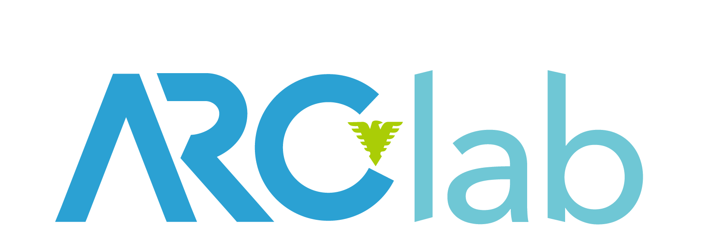
Chatting or Acting ?
DeepSeek的突破边界 & 智能体开发的未来图景

Slide 2
1 模型概况
2 架构创新与工程优化
3 训练方法创新与优化
4 通信创新与优化
5 内存创新与优化
6 计算创新与优化
目
录

Slide 3
模型概况

Slide 4
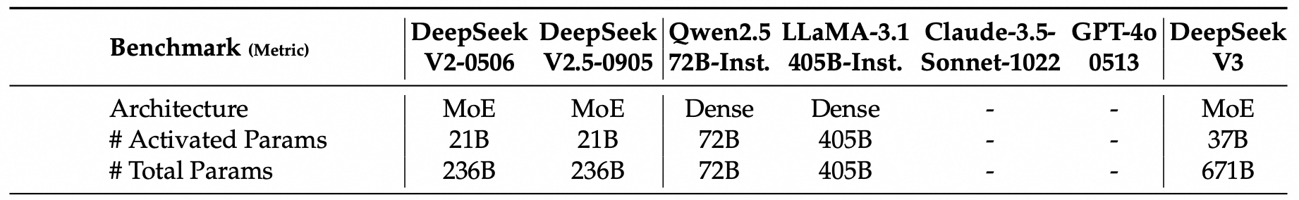
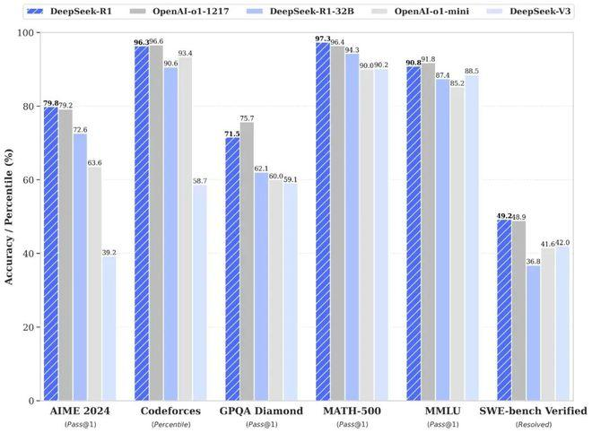
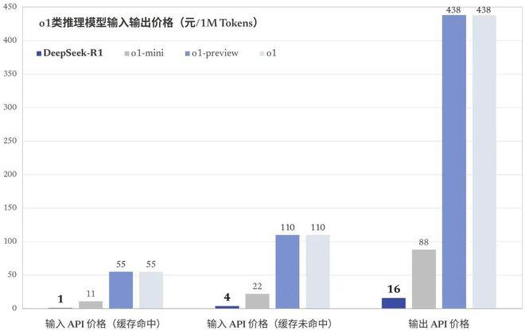
DeepSeek系列模型概况

Slide 5
架构创新与工程优化

Slide 6
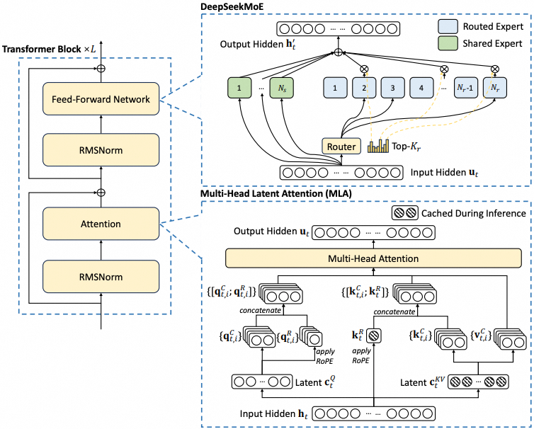
DeepSeek V3—超低成本训练与性能突破
模型架构创新
多头潜在注意力（MLA）：通过低秩压缩Key-Value向量，减少KV缓存显存占用，提升长文本推理效率（KV压缩维度512，Query维度1536）
混合专家（MoE）：每个MoE层包含1个共享专家+256个路由专家，每个Token激活8个专家，最多路由至4个节点，实现稀疏激活与高效扩展
无损耗负载均衡策略：动态调整可学习偏置项优化专家分配，避免传统辅助损失对性能的负面影响，提升模型稳定性

Slide 7
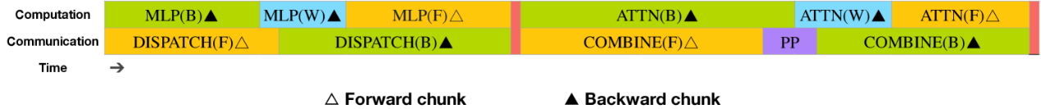
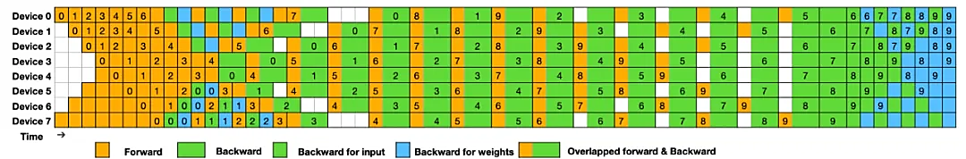
DeepSeek V3—超低成本训练与性能突破
工程优化
DualPipe流水线并行：双向流水线设计（同时从两端馈送micro-batch），显著减少流水线气泡，GPU利用率提升30%+
通信优化：节点限制路由（每个Token最多跨4节点）、定制化All-to-All通信内核，结合Warp专业化调度，降低跨节点通信开销
内存管理优化：重计算策略（反向传播时重新生成中间结果）、CPU存储EMA参数，显存占用减少20%

Slide 8
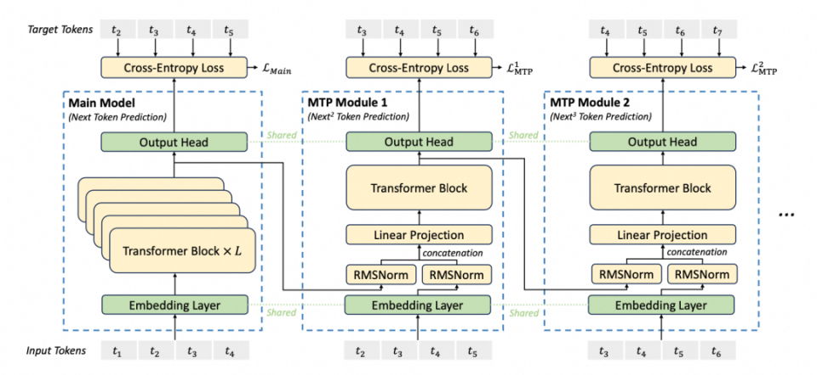
DeepSeek V3—超低成本训练与性能突破
预训练数据与策略
数据构建：14.8万亿Token多样化语料，数学与编程数据比例提升，支持多语言任务
通多Token预测（MTP）：同时预测多个未来Token，训练效率提升1.8倍，推理加速显著
长上下文扩展：两阶段扩展训练（4K→32K→128K），结合YaRN方法，支持128K上下文窗口

Slide 9
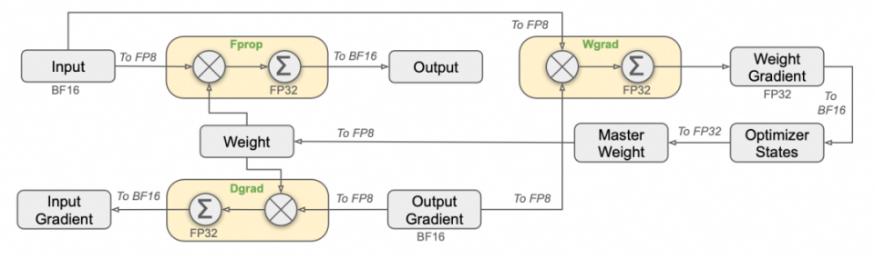
DeepSeek V3—超低成本训练与性能突破
低精度训练与成本控制
FP8混合精度训练：对激活值和权重细粒度量化（1x128 Tile-Wise），中间累加保留FP32精度，显存占用减少40%
选择性高精度组件：关键模块（如Embedding、Attention）保留BF16/FP32计算，平衡效率与精度
训练成本：总成本550万美元（2.788M H800 GPU小时），预训练效率达每万亿Token仅180K GPU小时

Slide 10
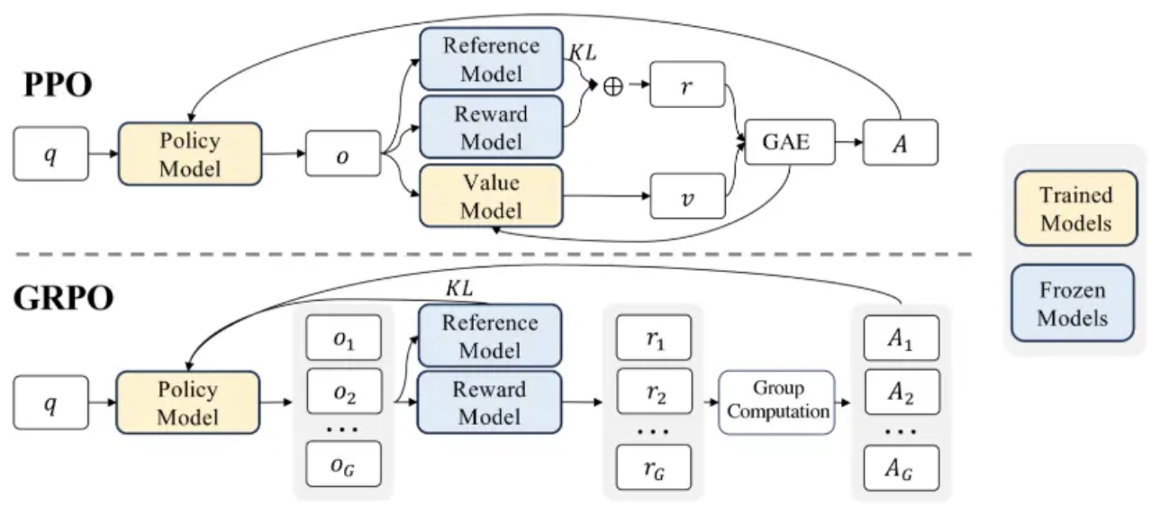
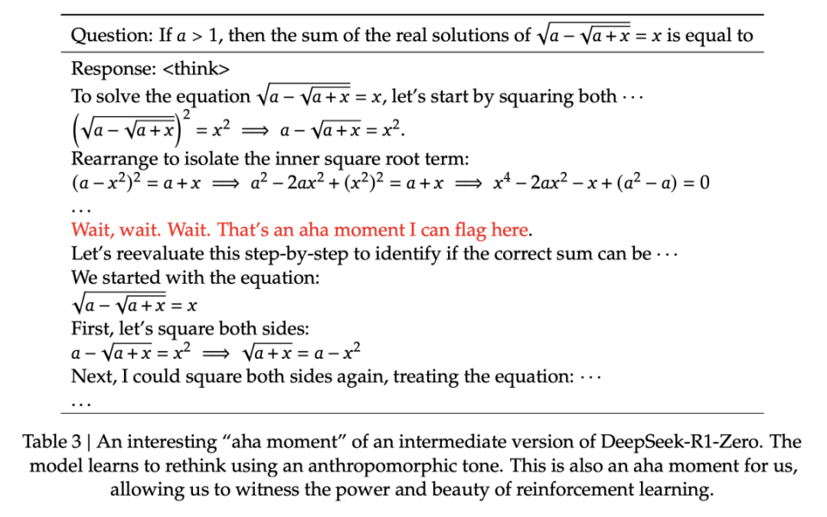
DeepSeek R1-Zero与R1——模型训练范式颠覆
R1-Zero的创新——纯强化学习训练
无监督训练范式：完全摒弃传统监督微调（SFT），直接在DeepSeek-V3-Base模型上应用强化学习（RL），开创纯RL训练先例
GRPO算法革新：提出Group Relative Policy Optimization（GRPO），通过组内样本对比估计优势函数，替代传统Critic网络，降低50%计算开销
自发性“顿悟”现象：模型在训练中自发产生元认知能力，如主动反思推理步骤（例：数学题中重新评估错误路径），显著提升解题准确率（AIME pass@1从15.6%→71.0%）

Slide 11
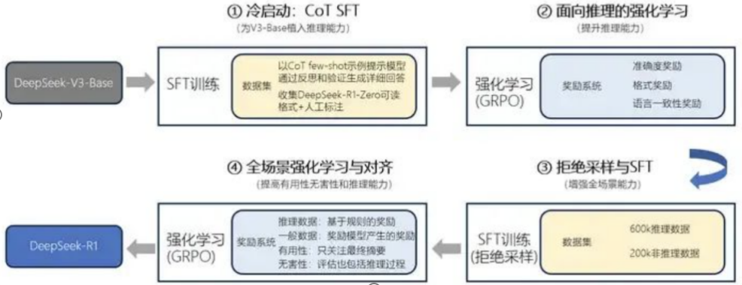
DeepSeek R1-Zero与R1——模型训练范式颠覆
R1的训练升级——冷启动与多阶段优化
冷启动数据构建：引入数千条高质量人工标注数据（含Few-shot提示、R1-Zero优质输出），通过微调建立初始推理框架，解决纯RL初期低效问题
多阶段强化学习设计
阶段1：推理任务专项优化，新增语言一致性奖励（解决多语言混杂问题）
阶段2：拒绝采样生成高质量SFT数据（仅保留答案正确且推理清晰的样本）
阶段3：全场景RL，融合规则奖励（数学/编程）与模型评估奖励（开放问答）

Slide 12
DeepSeek R1-Zero与R1——模型训练范式颠覆
推理能力蒸馏与开源生态
跨模型知识迁移：使用R1生成的80万条数据对Qwen/Llama系列蒸馏，Qwen-7B在AIME准确率提升至55.5%，超越同类模型2倍
低成本推理生态：开源6个蒸馏模型（1.5B-70B），API定价仅为OpenAI的3%，实现推理性能与成本的极致平衡
国产算力适配：华为昇腾 (Ascend)、沐曦 (MetaX)、天数智芯 (Iluvatar)、摩尔线程 (MThreads)、壁仞科技 (Biren)、芯瞳半导体 (Sietium)等
国内云平台支持：阿里云、腾讯云、腾讯云、百度智能云、天翼云（中国电信）、移动云（中国移动）、联通云（中国联通）、火山引擎（字节跳动）、京东云、青云科技、云轴科技等

Slide 13
训练方法创新与优化

Slide 14
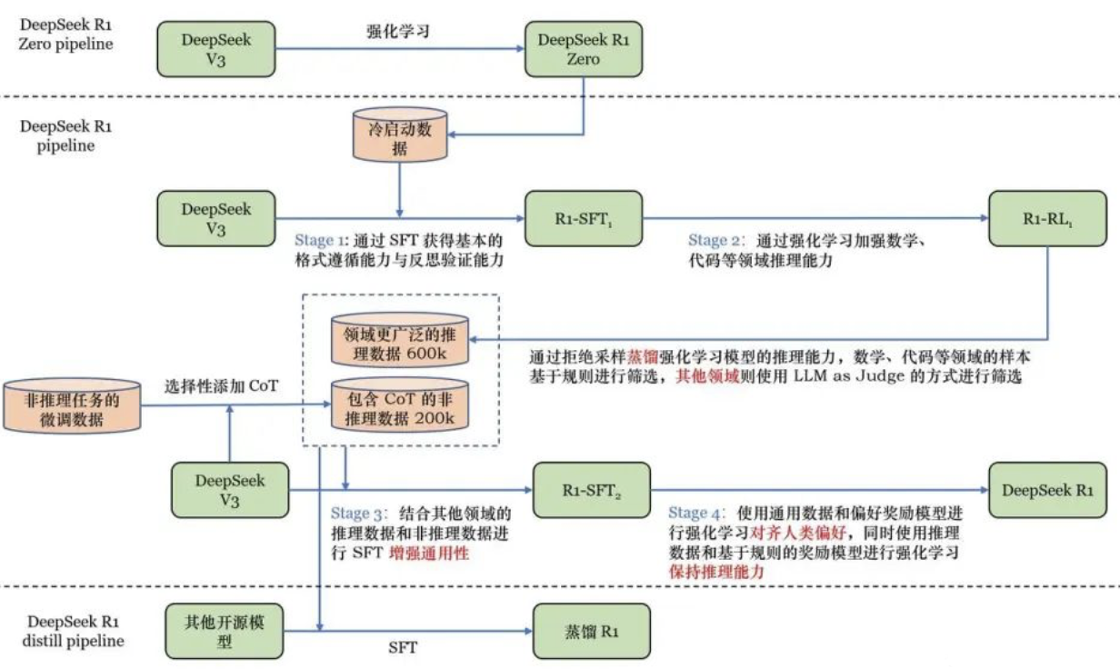
R1系列模型训练流程

Slide 15
训练范式革新——从纯RL到多阶段优化
R1-Zero的突破性起点
无监督自进化：完全依赖强化学习（RL）驱动，训练中响应长度动态增长（3.8倍）
冷启动验证：在数学/编程等可验证领域，无需SFT即可达到71% AIME准确率
R1的扩展创新
多阶段训练：在R1-Zero基础上引入冷启动数据+二次RL优化，解决语言混合问题
知识蒸馏：将671B模型能力迁移至Qwen/Llama小模型，实现低资源部署

Slide 16
算法创新——GRPO与动态KL控制
群体相对策略优化（GRPO）
群体对比替代价值模型：通过组内输出对比计算优势值，降低40%计算开销
动态KL约束：系数0.001平衡策略更新稳定性与探索性（R1-Zero核心配置）
R1的算法增强
混合奖励机制：规则奖励（答案正确性） + 人工偏好奖励（可读性）
拒绝采样优化：生成高质量合成数据用于二次训练

Slide 17
奖励设计创新——双重驱动机制
奖励设计创新——双重驱动机制
R1-Zero的规则驱动
硬性准确性奖励：数学答案验证（如数字游戏数据集） + 代码执行测试
结构化格式奖励：强制<thought>/<answer>标签，消除87%语言混杂
R1的奖励升级
过程奖励引入：对中间推理步骤评分（如思维链完整性）
人类偏好对齐：通过SFT数据注入改善自然语言流畅度

Slide 18
训练流程创新——从数据到部署
R1-Zero的数据处理
数字游戏数据集：490k条结构化问题，通过规则生成答案路径
提示工程优化：针对Qwen等模型设计差异化模板（如<|im_start|>格式）
R1的流程扩展
四阶段训练：SFT基础优化 → RL强化推理 → 拒绝采样生成 → GRPO最终调优
边缘计算适配：通过Ollama实现227GB大模型在消费级硬件运行

Slide 19
通讯创新与优化

Slide 20
DualPipe 创新流水线并行策略
核心设计突破
双向流水线架构 ▸ 突破传统单向流水线（如1F1B）限制 ▸ 同时从流水线两端馈送micro-batch ▸ 关键效果：流水线气泡减少40-50%；GPU利用率提升30%+
精细化调度机制
Chunk级分解
将micro-batch细分为更小的chunk单元
每个chunk拆解为四大组件：Attention计算；All-to-All分发通信；MLP计算；All-to-All聚合通信
时空重叠优化
实测指标：计算-通信重叠率达85%

Slide 21
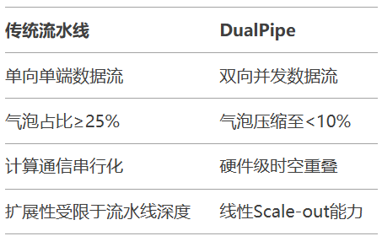
DualPipe 创新流水线并行策略
三大核心优势
效率革命
通过双向数据流设计，消除传统流水线空泡
典型场景：8节点集群下训练吞吐提升2.3倍
通信优化
前向/反向传播中实现计算-通信全重叠
关键突破：解决跨节点专家并行的通信瓶颈
弹性扩展
恒定计算/通信比例设计
支持千卡级集群无缝扩展
验证案例：在32节点规模下保持93%强扩展效率
技术优势对比

Slide 22
DualPipe 创新流水线并行策略
V3/R1的训练框架中引入DualPipe算法以实现高效的流水线并行性。DualPipe算法将每个数据块分为四个部分：attention（ATTN）、all-to-all dispatch（DISPATCH）、MLP 和 all-to-all combine（COMBINE）。
对于后向块，attention和 MLP 都进一步分为后向输入、后向权重。对于一对前向和后向块，针对通信和计算的过程和瓶颈进行优化。DualPipe采用双向流水线调度，同时从流水线发送前向和后向数据，尽可能提高使用率。

Slide 23

双向流水线机制
All-to-All包含两个阶段：Token分发阶段和结果聚合阶段（Combine）。关键特性包括：
• 前向传播和反向传播均涉及计算与通信
• 通过精确控制GPU SM数量
• 实现计算与通信的完全重叠
重叠机制：采用双向流水线技术实现计算与通信的并行处理
前向和反向重叠的阶段

Slide 24
双向流水线机制
双向流水线导致两份模型参数存储 → 更大的专家并行
在实现双向流水线时，需要注意GPU显存中需要存储两份模型参数，这对大模型训练的内存使用提出了重要挑战。为了解决这一问题，系统采用了64路专家并行的设计方案，该方案不仅有效缓解了显存压力，还能显著降低流水线中的bubble，从而实现高效的双流水线执行，最终达到优化大模型训练效率的目标。
前向和反向重叠的阶段

Slide 25
节点间通信
框架设计目标
V3/R1训练框架通过定制高效的跨节点All-to-All通信内核，充分利用IB和NVLink带宽，并优化流式多处理器（SM）的使用。同时，DeepSeek优化了显存分配，以减少对张量并行（TP）的依赖，从而在不使用或少使用TP的情况下高效训练V3/R1。
通信内核定制
为了确保DualPipe的计算性能不受通信影响，DeepSeek定制了高效的跨节点All-to-All通信内核，包括dispatching（分发）和combining（聚合）两部分，以减少专用于通信的SM数量。
软硬件协同设计 通信内核（通信SM控制代码）的实现与MoE门控算法、集群网络拓扑采用软硬件协同设计：
跨节点通信：通过IB（InfiniBand）完全互连
节点内通信：通过NVLink完成，提供160 GB/s带宽，约为IB（50 GB/s）的3.2倍

Slide 26
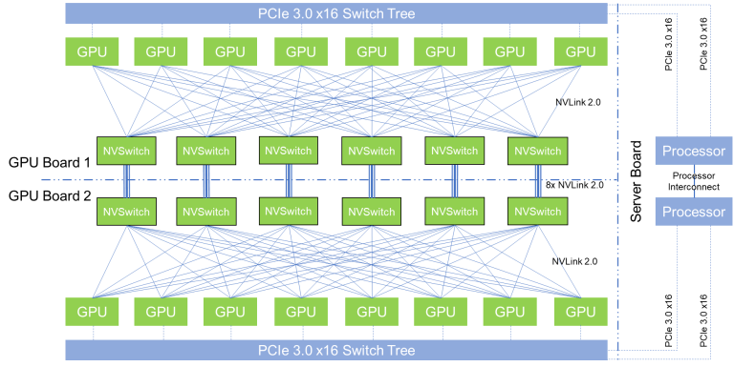
节点间通信
传统的基于NVSwitch的All-to-All通信结构

Slide 27
节点间通信
带宽优化策略
为了充分利用IB和NVLink的不同带宽，DeepSeek采用以下优化策略：
Token分发限制：每个Token的分发限制为最多4个节点，以减少IB流量限制的影响。
路由决策优化：
节点间路由：通过IB传输到目标节点上具有相同节点内索引的GPU
节点内转发：通过NVLink转发到托管目标专家的特定GPU
通信重叠：通过IB和NVLink的通信重叠，平均每个Token可以在每个节点选择3.2名专家，且不会产生额外的NVLink开销。
实际算法实现：V3/R1通过路由选择8个专家；在保持相同通信成本的情况下，架构可扩展到最多13个专家（4个节点×3.2个专家/节点）

Slide 28
节点间通信
Warp专用化技术
DeepSeek采用warp（线程束）专用化技术，将20个SM划分为10个通信信道，具体实现如下：
调度过程：IB发送；IB到NVLink转发；NVLink接收 以上任务由相应的warp处理，warp数量根据SM的实际工作负载动态调整。
合并过程：NVLink发送；NVLink到IB的转发和累积；IB接收和累积 这些任务也由动态调整的warp处理。
计算与通信重叠： dispatching和combining kernel与计算流重叠，采用定制的PTX（Parallel Thread Execution）指令自动调整通信块大小，减少对L2缓存的使用和对其他SM的干扰。

Slide 29
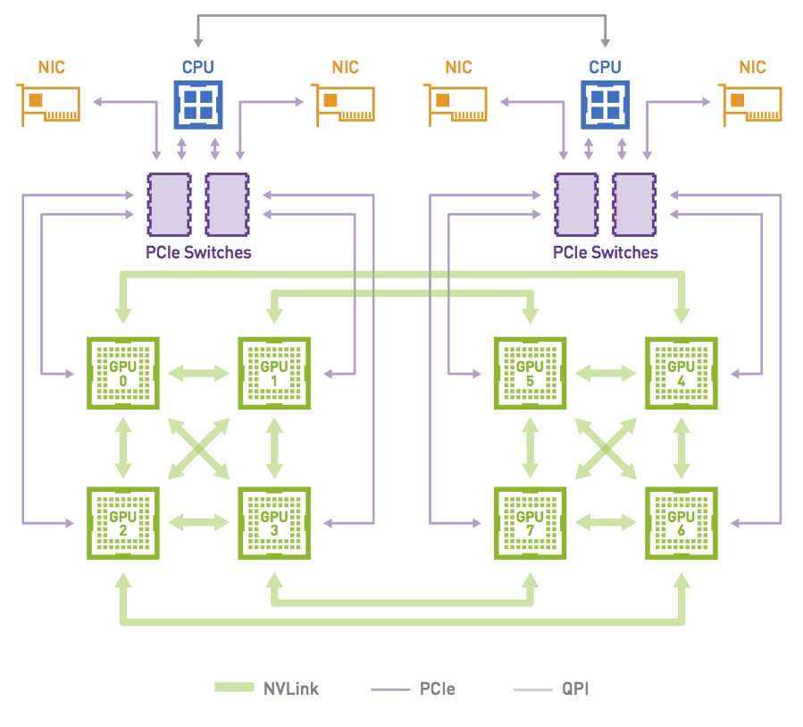
跨节点通信优化
跨节点路由限制
在通信优化过程中，部分Token会通过IB网络路由到其他物理节点。为了优化性能，DeepSeek采用了一种算法设计，限制每个Token最多路由到4个物理节点。这一设计在算法层面实现了对跨节点通信的有效控制。
节点内专家选择
在节点内，每个Token平均可以选择3.2个专家。这一数值的设定基于以下带宽比：
IB带宽：50 GB/s
NVLink带宽：160 GB/s
带宽比值：3.2（160/50）
这一设计确保了在节点内路由3.2个专家的时间与通过IB路由1个专家的时间相当，从而实现IB和NVLink传输时间的完全重叠。

Slide 30
跨节点通信优化
路由策略
DeepSeek采用了一种确定性的路由策略，具有简单高效的特点：
跨节点转发：首先通过IB将Token转发到目标节点
节点内转发：在目标节点内，通过NVLink将Token转发到对应的GPU
Warp Specialization技术：利用H800 GPU的132个SM，其中20个SM专用于控制通信，其余SM用于计算。这20个通信SM会根据通信负载动态调整warp数量，并通过英伟达提供的底层PTX（Parallel Thread Execution）指令精确控制SM的使用
动态调整机制
通信负载感知：根据实际通信负载动态调整warp数量
PTX指令优化：通过类似汇编层的编程语言（PTX）实现底层优化，减少资源冲突并提升效率

Slide 31
内存创新与优化

Slide 32
内存优化
重计算技术
动态计算机制：前向传播中不存储中间结果，反向传播时重新计算
内存节省效果：减少显存占用约30%-40%
技术优势：在时间与空间效率间取得平衡
分层存储设计
CPU-GPU混合存储：
模型参数的指数移动平均（EMA）存储至CPU内存
高频访问数据保留在GPU显存
显存释放效果：降低GPU显存压力约20%
Notes:
训练大模型就像造一辆超级跑车，不仅需要强大的引擎（算力），还得尽量减轻重量（内存占用）。DeepSeek 用了几个巧妙的“减重”方法，来优化GPU内存的使用。
1. 重新计算，不囤货——重新计算技术
想象你要烘焙一个10层蛋糕（训练模型），每一层神经网络都会生成临时数据（比如第3层搅拌好的面糊），传统做法是把做好每一层的半成品都保存下来，导致厨房（内存）塞爆。
DeepSeek的做法：只保留最关键的数据，其他临时结果用完了就丢掉。等到需要时（比如反向传播计算梯度），会再次重新算一遍这些数据。
效果：内存占用减少30%-50%，虽然多花了点时间重新计算，但换来的是能训练更大的模型。
2. 借用“外援仓库”——CPU内存扩展
你的背包（GPU内存）只能装5本书，但旁边有个大柜子（CPU内存）能装100本。
DeepSeek的做法：把暂时用不到的数据（比如指数移动平均）先存到CPU的“大柜子”里，等GPU需要时再搬回来。
效果：相当于给GPU内存扩容，让模型规模不再受限于显卡内存。
3. 一物多用，参数共享——参数共享
就像一支笔既用来写字又用来画画，避免买两套工具。
原理：传统模型中不同模块有独立参数，导致大量重复。
DeepSeek的做法：让多个模块共用同一组参数。例如让主模型和MTP模块共享参数、梯度、嵌入和输出头
效果：参数总量减少20%以上。
这些技术合起来有什么用？
训练更大的模型：原本要在8张显卡上跑的模型，现在4张就能搞定。减少硬件需求，电费和碳排放都降低。

Slide 33
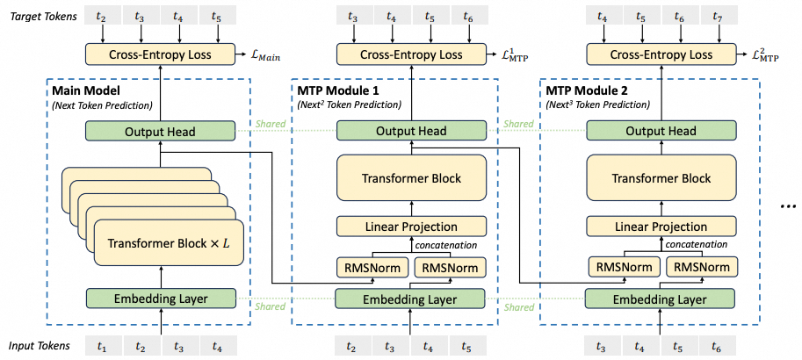
内存优化
MTP精度优化机制
参数共享架构：
主模型与MTP模块的Output Head、Embedding层部署在同一节点
实现参数共享与梯度聚合
参数共享
Notes:
训练大模型就像造一辆超级跑车，不仅需要强大的引擎（算力），还得尽量减轻重量（内存占用）。DeepSeek 用了几个巧妙的“减重”方法，来优化GPU内存的使用。
1. 重新计算，不囤货——重新计算技术
想象你要烘焙一个10层蛋糕（训练模型），每一层神经网络都会生成临时数据（比如第3层搅拌好的面糊），传统做法是把做好每一层的半成品都保存下来，导致厨房（内存）塞爆。
DeepSeek的做法：只保留最关键的数据，其他临时结果用完了就丢掉。等到需要时（比如反向传播计算梯度），会再次重新算一遍这些数据。
效果：内存占用减少30%-50%，虽然多花了点时间重新计算，但换来的是能训练更大的模型。
2. 借用“外援仓库”——CPU内存扩展
你的背包（GPU内存）只能装5本书，但旁边有个大柜子（CPU内存）能装100本。
DeepSeek的做法：把暂时用不到的数据（比如指数移动平均）先存到CPU的“大柜子”里，等GPU需要时再搬回来。
效果：相当于给GPU内存扩容，让模型规模不再受限于显卡内存。
3. 一物多用，参数共享——参数共享
就像一支笔既用来写字又用来画画，避免买两套工具。
原理：传统模型中不同模块有独立参数，导致大量重复。
DeepSeek的做法：让多个模块共用同一组参数。例如让主模型和MTP模块共享参数、梯度、嵌入和输出头
效果：参数总量减少20%以上。
这些技术合起来有什么用？
训练更大的模型：原本要在8张显卡上跑的模型，现在4张就能搞定。减少硬件需求，电费和碳排放都降低。

Slide 34
计算创新与优化

Slide 35
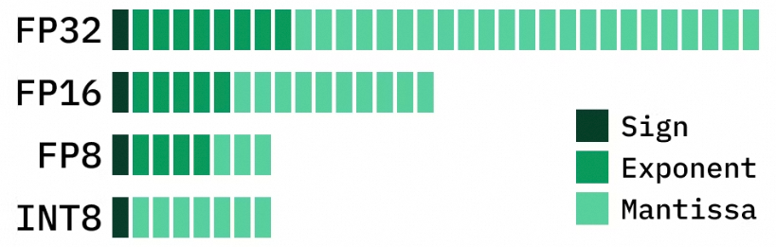
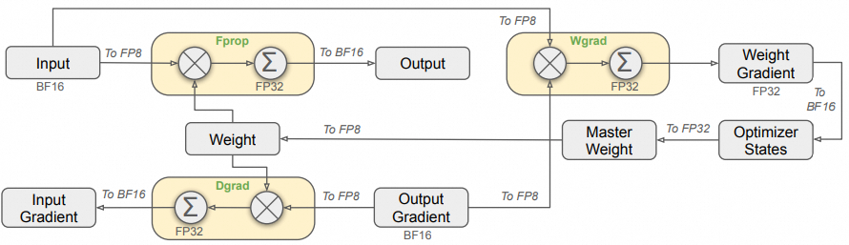
计算优化
通常的大模型训练：BF16 或 FP32
FP8：速度快，省内存，但精度低，易失败
DeepSeek混合精度框架
训练过程：FP8
输出结果：BF16 / FP32
不同数据格式对比
DeepSeek的混合精度框架
Notes:
通常的大模型训练会采用16位浮点或32位浮点精度作为数据计算和存储的格式，来确保较高的训练精度。好比用「精密电子秤」称重——结果准确，但速度慢、耗电高。
如右图所示，相比之下，FP8占用的数据位宽仅为FP32的1/4，可以有力的提升计算速度，降低对存储的消耗。当然，FP8也存在精度不高，容易导致训练失败的潜在问题。如同「便携弹簧秤」——速度快、省内存（仅为FP32的1/4），但精度低，容易因误差积累导致训练失败。
DeepSeek的破局思路：在关键环节用FP8提速，在易出错环节保留高精度，形成「混合精度框架」，实现速度翻倍的同时规避风险。在训练过程中，大部分核心计算内核均采用FP8精度实现。例如，在前向传播、激活反向传播和权重反向传播中，输入数据均使用FP8格式。在输出结果处，则使用BF16或FP32格式。这种设计使得计算速度相较于原始BF16方法提升一倍。

Slide 36
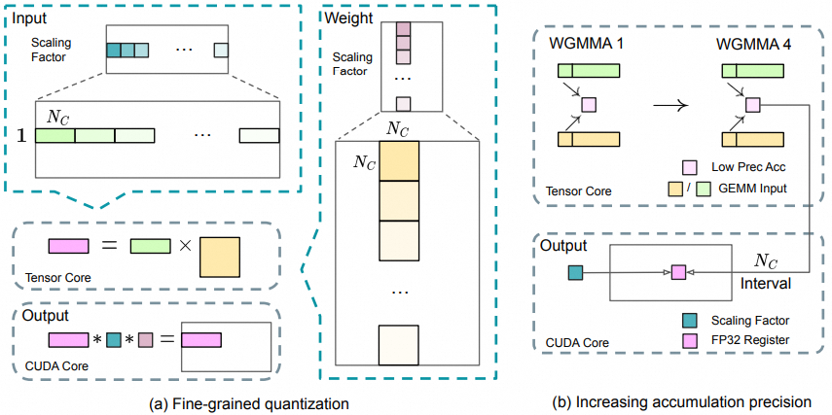
计算优化
细粒度量化：分块定制压缩方案
激活值：1 * 128 Tile
权重值：128 * 128 Block
在线量化：实时动态校准
提高累加精度：关键环节用 FP32
混合存储策略：精打细算省内存
激活值和临时数据：FP8
权重梯度和优化器状态： BF16 / FP32
细粒度量化策略
Notes:
使用FP8框架进行训练的主要挑战在于精度与误差的处理。DeepSeek为其FP8低比特训练框架做了以下优化：
1. 细粒度量化：分块定制压缩方案
问题：直接压缩整个模型像「用同一力度压扁所有快递箱」——部分易碎品会损坏。
解决方案：将数据分解成更小的组，每个组都使用特定乘数进行调整以保持高精度。
激活值：每1x128数据块单独计算压缩比例（类似按包裹大小选不同纸箱）
权重值：每128x128数据块独立调整（类似为不同货物定制泡沫填充）
→ 最大限度保留关键信息，降低异常值影响。
2. 在线量化：实时动态校准
传统方法：基于历史数据静态压缩数据块
DeepSeek优化：
实时监测每个数据块的最大绝对值，动态调整压缩比例
→ 误差减少30%以上，避免「误差滚雪球」。
3. 高精度累加：关键环节用「电子秤」把关
FP8的短板：FP8在大量累加时会累积出现随机误差。例如FP8 GEMM在英伟达 H800 GPU 上的累加精度保留 14 位左右，明显低于 FP32 累加精度。以 K = 4096 的两个随机矩阵的 GEMM 运算为例，Tensor Core 中的有限累加精度可导致最大相对误差接近 2%。（好比用弹簧秤称100次大米，总重量偏差明显）
DeepSeek的改进：
在累加环节切换为FP32精度计算（关键步骤换用电子秤），结果再转回FP8
→ 累计误差降低10倍，避免「失之毫厘，谬以千里」。
4. 混合存储策略：精打细算省内存
存储优化：
激活值和临时数据用FP8存储（小仓库存杂物）
权重梯度和优化器状态用BF16/FP32存储（保险箱存珠宝）
效果：通过混合精度框架，DeepSeek-V3实现：
✅ 训练速度翻倍：FP8计算效率提升2倍
✅ 显存消耗降低40%：小数据格式节省内存
✅ 误差可控：混合精度设计让模型收敛稳定性媲美BF16训练

Slide 37
THANKS

Slide 38
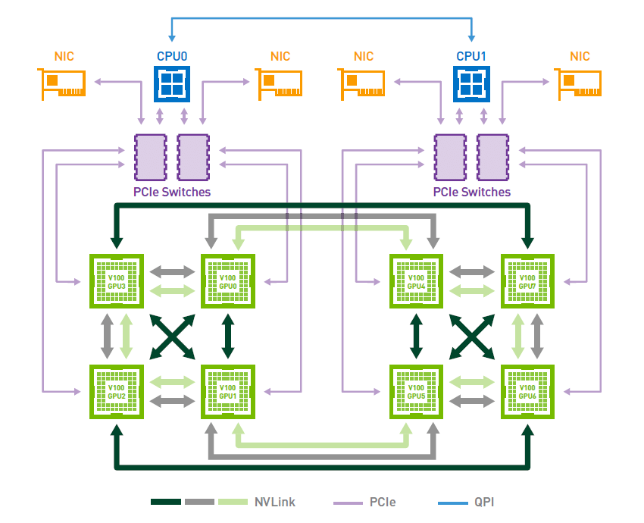
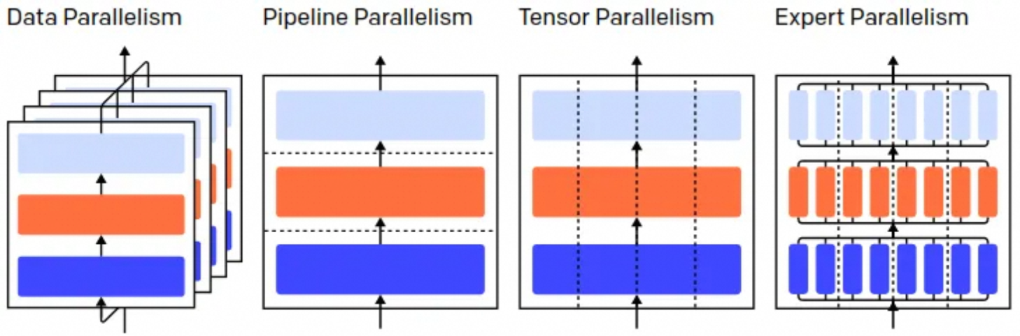
并行训练框架
自研并行训练框架：HAI-LLM
流水线并行（PP）：16路
专家并行（EP）：64路，跨 8 个节点
数据并行（DP）：ZeRO-1
张量并行（TP）：无（因通信开销大）
网络拓扑情况
IB = 50 GB/s, NVLink = 160GB/s
Notes:
并行训练框架：
V3 的训练基于DeepSeek自研的HAI-LLM 框架。HAI-LLM是一个高效、轻量级的训练框架。它的设计充分考虑了多种并行策略。根据DeepSeek的论文，V3 应用了 16 路流水线并行 （PP）、跨越 8 个（服务器）节点的 64 路专家并行 （EP）和 ZeRO-1 数据并行 （DP）。值得注意的是，它没有采用张量并行，因为张量并行通常会引入比较高的通信开销。
从它公开的一些数据来看，它是一个通过InfiniBand连接起来的GPU集群，然后在每个节点内通过NVLink连接起GPU。GPU之间的带宽是160GB，节点之间的带宽是50GB。右边的图是一个网络拓扑情况的示意图。
刚刚给大家介绍了DeepSeek整体架构上的一些情况。那么DeepSeek究竟是如何提升训练效率，实现“花小钱办大事”的呢？接下来我将从系统的角度给大家讲解一下DeepSeek做的4个方面的优化。

Slide 39
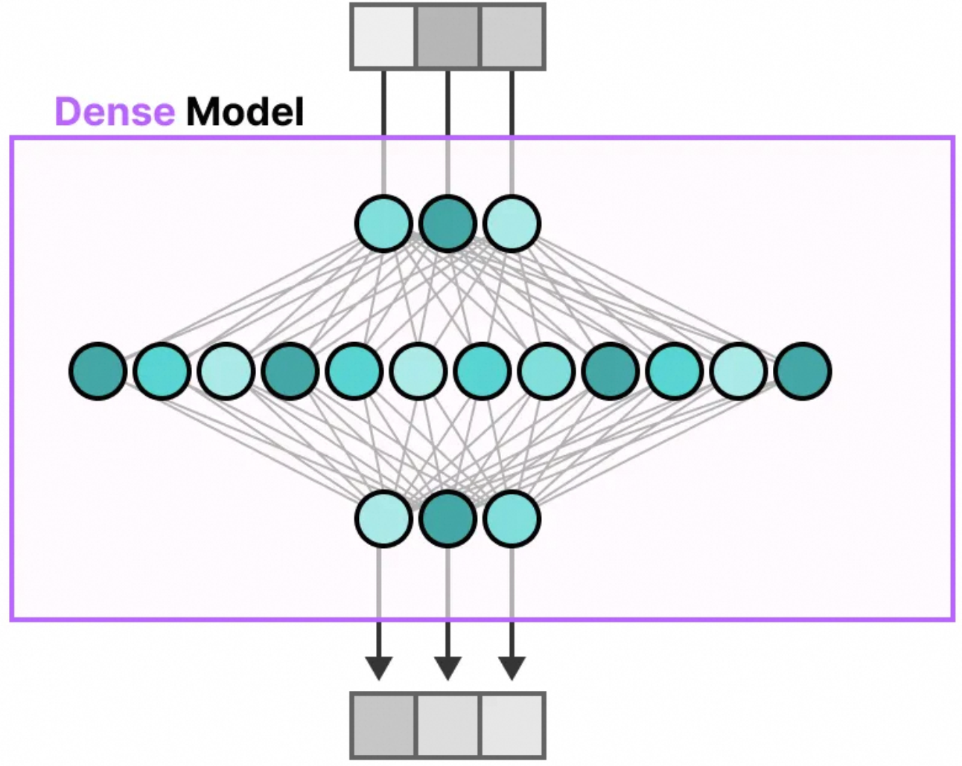
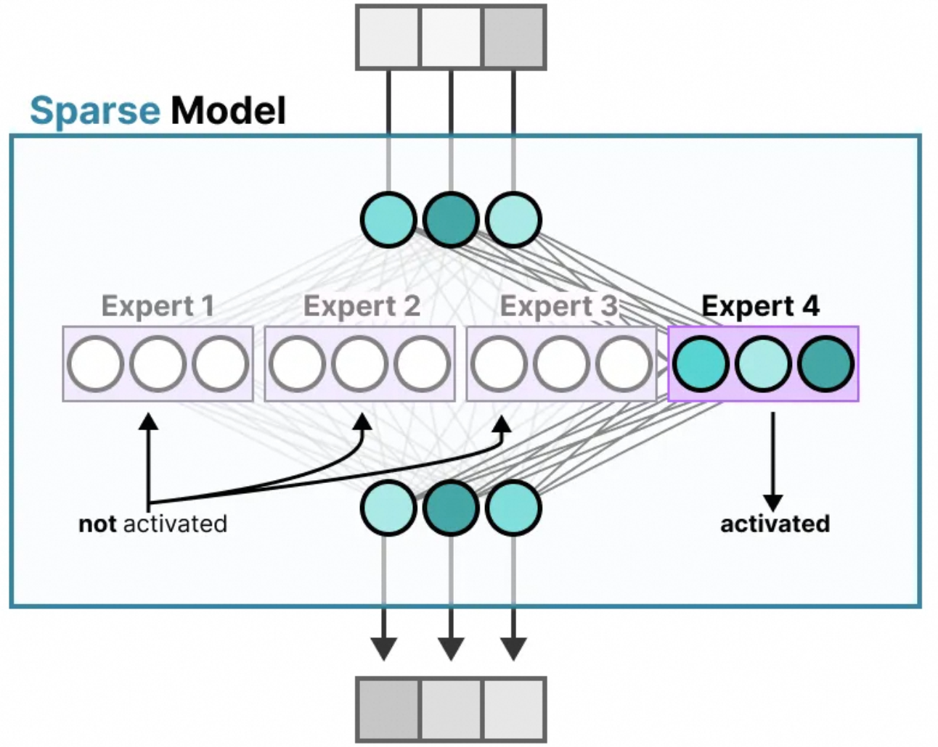
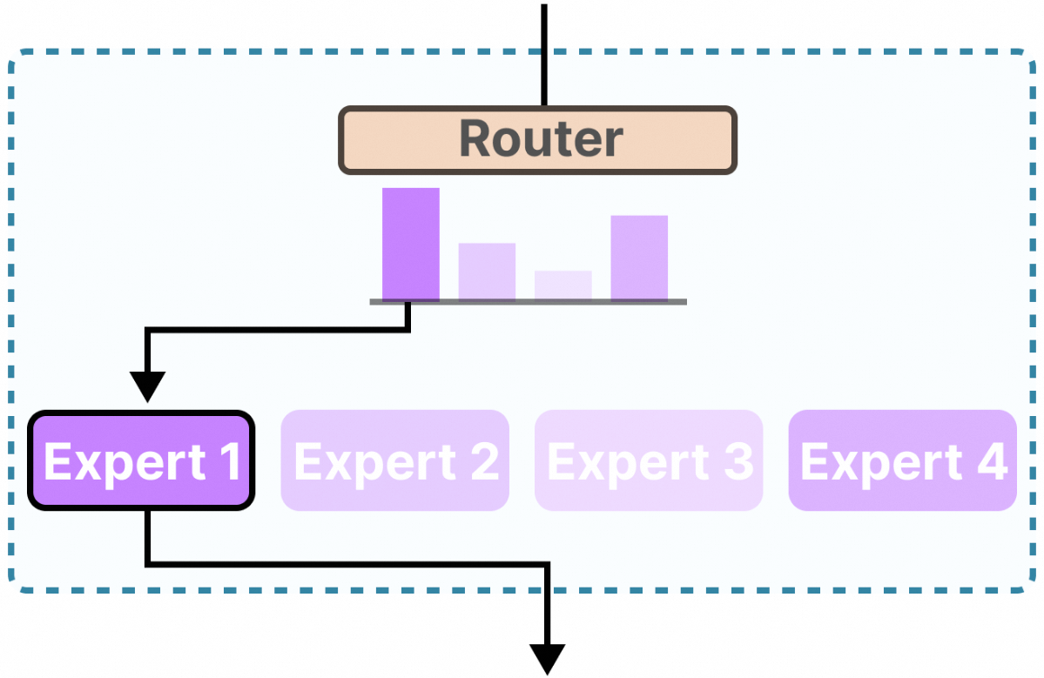
混合专家模型
Mixture of Experts (MoE)：多个专家 + 专家路由
主要难点：负载均衡
传统方案：辅助损失，强制“平衡路由”——> 极度损害模型性能
Notes:
第一个方面是负载均衡的优化。要理解负载均衡优化，首先就要从DeepSeek所采用的混合专家模型说起。
传统的Dense模型是一种全部神经元都参与计算的网络结构。而MoE模型，也就是所谓的混合专家模型。它的原理其实就是把大模型拆成多个“小专家”（比如翻译专家、数学专家），然后通过专家路由，将数据流引向不同的专家模块。每次遇到问题，只让相关的几个专家干活。想象医院有100个专科医生：有人擅长儿科，有人精通心脏手术。这样拆开的好处是，比让所有医生同时看一个感冒更省资源，速度更快。
但是这种架构面临一个痛点，就是模型容易陷入到每次都路由到少数几个专家，而其余大量专家处于闲置的这样一种窘境。也就是专家忙闲不均。想象一下如果90%的患者都挂儿科号，儿科医生累到崩溃，而心脏科医生却在喝茶。
传统的解决这个问题的方法是强制“平衡路由”，即通过训练策略让每个专家在足够大的训练批次中被激活的次数大致相等。这一策略也就是“辅助损失”。好比医院规定：不管患者什么病，每个医生每天必须接诊20人。
但这种强制性的辅助损失会导致新的问题。由于训练数据的结构不均衡特征，导致同领域的专家能力分散到不同的专家模块之中，极度损害MoE模型的性能。理想的 MoE 应该有一些经常访问的高频通用信息，并具备其他访问较少的专业领域专家。如果强制平衡路由，将失去实现此类路由设置的能力，并且必须在不同的专家之间冗余地复制信息。

Slide 40
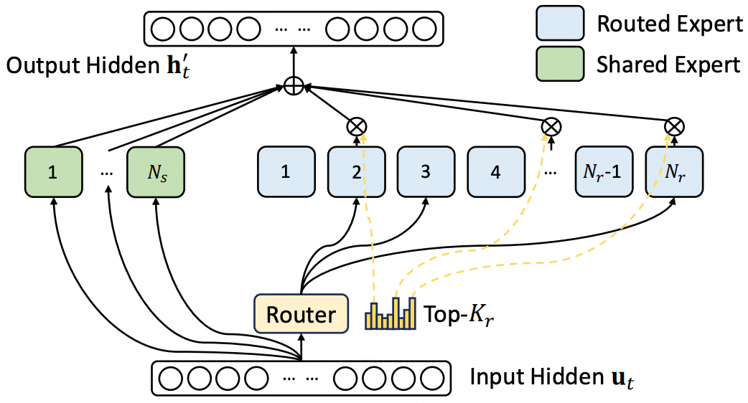
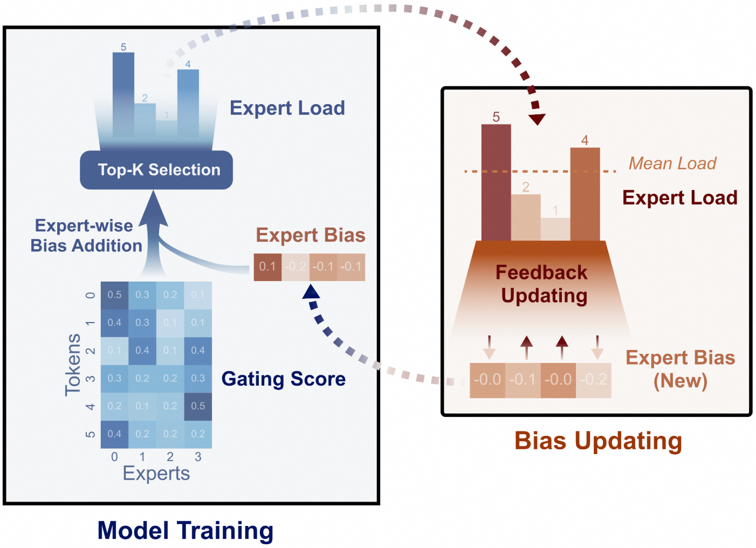
负载均衡优化
共享专家 + 路由专家
提出 Auxiliary-Loss-Free Load Balancing
引入 Bias，确保负载平衡
Bias只影响专家路由，不影响梯度
动态调整 Bias
增加 Bias：对应专家 underloaded
减小 Bias：对应专家 overloaded
Notes:
DeekSeek采用了“增加共享专家+无辅助损耗负载平衡”的方法解决这一问题。DeepSeek将专家分为两类：共享专家和路由专家。共享专家始终会被路由，在训练中重点确保路由专家的路由均衡。
无辅助损耗负载均衡（Auxiliary-Loss-Free Load Balancing）方法是将特定于专家的Bias添加到路由机制和专家亲和力中。这个Bias不会通过梯度下降进行更新，而是在整个训练过程中持续监控并进行调整以确保负载平衡。如果发现某个专家是overloaded，就会降低这个Bias；如果发现某个专家给他的负载不够，它就会增大Bias。核心是要控制，让这些专家能够均衡。如果控制不好专家负载均衡，那它在一个大规模集群训练时，利用率很难提升上去。通过动态调整，DeepSeek-V3 在训练过程中获得了比有辅助损失均衡模型更好的性能。
这个做法相当于给医院装了一个智能分诊系统，实时显示各科室排队人数，还会根据患者病史推荐科室，甚至动态调整医生排班。

